Slide 1
voda
P o d i v n á
U3V, 2024
Jan Obdržálek
ÚTF MFF UK

Slide 2
Zeptejte se známých, jakou znají typickou kapalinu:
Voda
Líh
Rtuť
Nafta, benzin
pivo…
…
Voda je sice na Zemi nejrozšířenější kapalinou, ale vůbec není typická
Podivná voda U3V Obdržálek

Slide 3
V o d a
Co je voda? Lépe: co se stane, když…
Co o vodě víme?
F, Ch, Bi, SpV (spol. vědy)

Slide 4
Co je to voda
Voda je živel (země, voda, vzduch, oheň)
Ch: Oxid vodný H₂O
F: obvykle kapalina, ale i led, pára
Bi: základ života
SpV: základ života; ale i války pro vodu
nápoj pro lidi i dobytek
potřebná pro hygienu, řemeslo i průmysl;
doprava (města na řece, soutocích, brodech; moře)

Slide 5
Co je to voda v chemii
Ch: Oxid vodný H₂O; rel. m. h. 18
H – O – H
_{H+} /^{O=}\ _{H+}
obvykle ale (H₂O)₅ ; (H₂O)₆ rel. m. h. 100
vysoce polární kapalina → rozpustidlo
jak kyselá: H⁺ (resp. H₃O⁺),
tak i zásaditá: OH–

Slide 6
Co je to voda v chemii
Ch: Oxid vodný H₂O; rel. m. h. 18

Slide 7
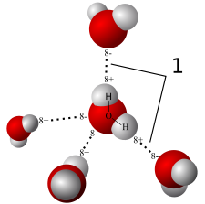
Co je to voda v chemii
„Partička 5 až 6 molekul“ (jen na 200 fs – a pak zas jiní kamarádi)
1: vodíkový můstek

Slide 8
Co je to voda ve fyzice
Za obvyklých podmínek známe vodu jako kapalinu,
ale i tuhou látku (led)
i plyn (pára); pozor – nikoli mlha!! tu tvoří kapičky kapalné vody v plynu.
Páru není vidět , ale je tam!
Takových látek (3 fáze blízko) je málo

Slide 9
Co je to voda ve fyzice
Koloběh vody v přírodě: kapalina – plyn
Přenos vody, ale i energie (vodní toky)
Vliv na atmosféru (fázový přechod)
Voda ve vzduchu:
plyn (vodní pára)
kapalina (déšť, oblaka)
pevná látka (sníh, kroupy, oblaka vysoko)

Slide 10
Co je to voda ve fyzice
Za atmoférického tlaku (100 kPa) kapalina:
tuhne (taje) 0 °C
vaří se 100 °C
Trojný bod: T = 0,01 °C; p = 615 Pa
Teplotní stupnice Celsius; kelvin; nyní jinak
Anomálie vody:
mechanické: hustota 3,98 °C, viskozita, …
tepelné: teplota tání, varu, …
elektrické: permitivita 80 (silně polární)
(na webu až 41 anomálií)

Slide 11
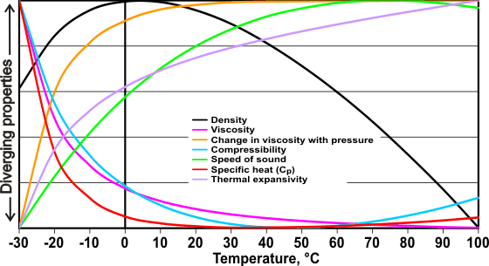
Co je to voda ve fyzice
Anomálie, kde se dái
hustota-____
vazkost____
změna vazkost z tlakem____
stlačitelnost ____
rychlost zvuku ____
měrné teplo ____
tepelná roztažnost ____
-30 0 teplota / °C 100
Obrázek převzat z:http://www1.lsbu.ac.uk/water/water_anomalies.html

Slide 12
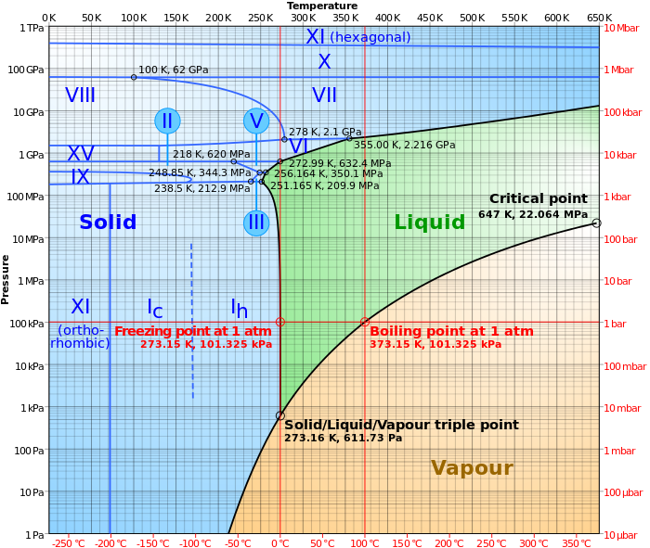
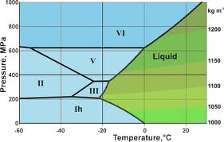
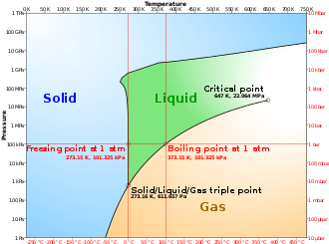
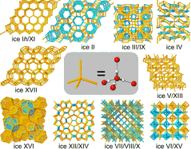
Co je to voda ve fyzice
Fázový diagram
detail extrému kapalné vody
1 TPa
1 GPa
22,064
1 MPa
vodíkové vazby
1 kPa
tlak →
1 Pa
-200
-100
0
100
200
300
373,946
J. Chem. Phys. 150, 060901 (2019); https://doi.org/10.1063/1.5085163
teplota / °C →

Slide 13
Anomálie v termodynamice
Vysoká teplota tání i varu
Vysoká tepelná kapacita (Bi)
Vysoká tepelná vodivost (Bi)
Vysoké výparné teplo (Bi)
Vysoké latentní teplo tání
Hydratační vlastnosti (proteiny, nukl.kys.)
Iontové reakce a interakce (Bi)
měrný objem ledu > vody (rybníček nepromrzne)

Slide 14
Anomálie v termodynamice
ale hlavně:
Nejvyšší hustota (minimální objem) při ~4 °C
Význam pro přežití ryb v zimě (spolu s hustotou ledu nižší než u vody): - do 4 °C voda chladne „normálně“ - poté zůstává u dna 4 °C, shora chladne, ale bez míchání, tedy pomalu - pod 0 °C zatuhne povrch, ale (studený) led neklesá dolů a chrání vše shora

Slide 15
Anomálie v termodynamice pro biologii savců
Vysoká tepelná kapacita umožní jen malé změny teploty při příjmu i výdeji energie
Vysoká tepelná vodivost urychlí vyrovnání teplot v organismu
Vysoké výparné teplo umožní v horku ochladit se potem (pes vyplazí jazyk)

Slide 16
Kritický přístup k informacím
Efekt Mpembe: horká šťáva se v lednici zmrazí dříve než studená
Anomálie? Neúspěch termodynamiky? (Školometi nic nevědí, ale my víme…)
Hlavní vliv: ― horký hrnec rozmrazí sněhové závěje → lepší tepelný kontakt s mrazákem experimentálně: Pavel Böhm, dipl. práce (2006)
další: urychlení prouděním během chlazení

Slide 17
Cimrman varuje: Pozor na dihydrogenmonoxyd H₂O!!
Je podstatnou součástí kyselých dešťů
V plících usmrtí dospělého člověka za 5 minut
Byl nalezen a potvrzen v krvi VŠECH vrahů z vilnosti a násobných („seriových“) vrahů
Byl příčinou zániku prakticky všech nepřeživších cestujících na Titanicu
Při záplavách zahubil tisíce nevinných lidí, i dětí
…

Slide 18
☺
Děkuji za pozornost

